Slide 1
MONITORAMENTO DE VARIAÇÃO DE NÍVEL DE ÁGUA
Projeto Integrador 2
Integrantes:
Gustavo Orlando Araújo Vergani
Jackson Henrique Ferreira
João Victor Farias Teixeira
Lucas da Silva Macedo
Maria Mercedes da Silva Rodrigues

Slide 2
Finalidade
detectar se um reservatório de qualquer dimensão está com água entre cheio e vazio, utilizando um sensor de nível de líquidos.

Slide 3
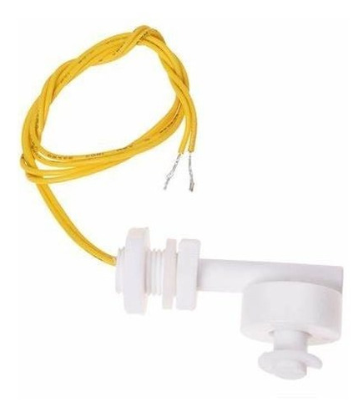
Boias Horizontais CS-C0058
Estão fixaDAs ao sensor;
Funciona por magnetismo;
O sensor destina os dados registrados para o ESP-8266.

Slide 4
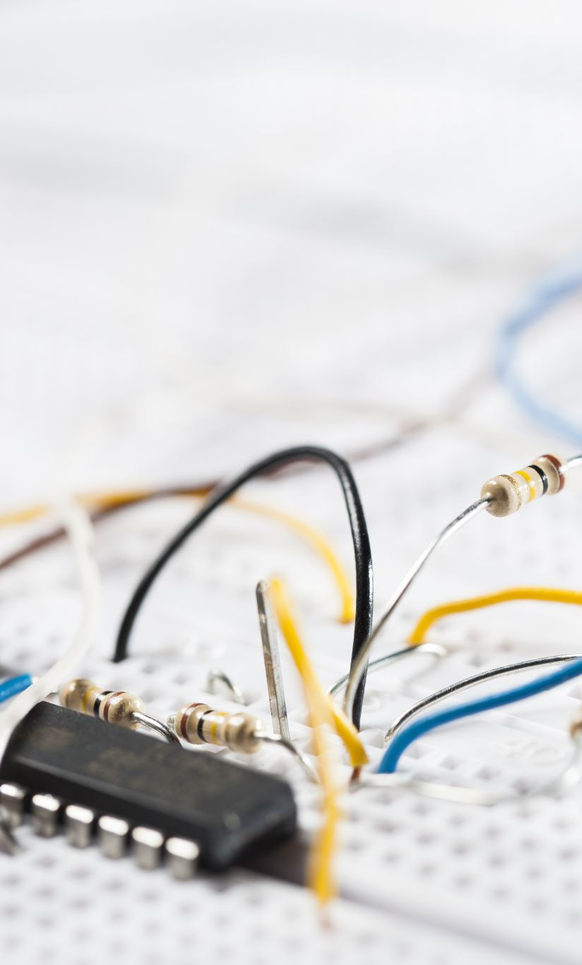
equipamentos necessários:
Dois sensores Boias Horizontais CS-C0058;
Um microcontrolador ESP8266;
Uma placa Protoboard;
LEDs nas cores: verde, amarelo e vermelho;
Resistores;
Jumpers.
O valor total aproximado é de R$175,00, e será dividido entre os integrantes.

Slide 5
FLUXOGRAMA DO CÓDIGO
Configurar credenciais do MySQL
Definir Pinos dos Sensores e dos LEDs
Conectar
WI-FI
Atualizar os LEDs
Conectar o BD
Setup dos Pinos, Conexão WI-FI e TimeClient
Início
Configurar o WI-FI
Loop para Atualizações e Envios de Dados
FIM

Slide 6
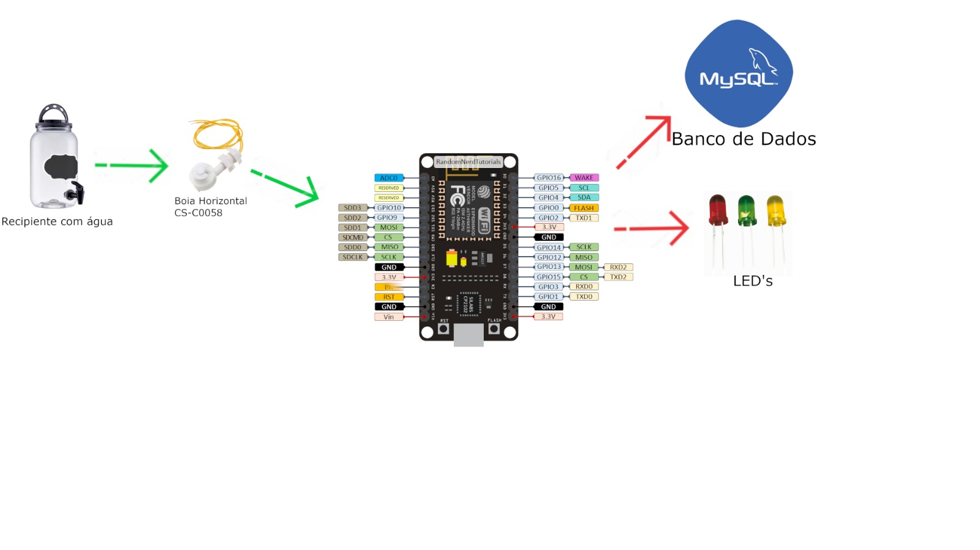

FUNCIONAMENTO DO SISTEMA
De acordo com o volume de água do recipiente, o sensor detectará a situação e enviará a informação para a placa ESP8266;
O código fonte interpreta a informação, e ela é representada por LEDs;
A placa encaminha a informação para o Banco de Dados.

Slide 7

Circuito elétrico

Slide 8
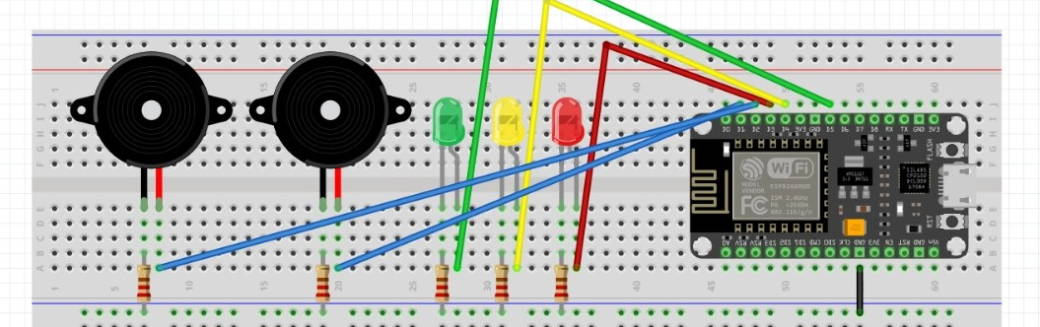
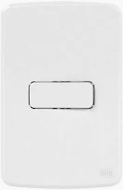
O interruptor representa o sensor;
O pino GND está conectado ao polo negativo da Protoboard. Ele também se conecta nos polos negativos dos LEDs e do sensor, juntamente com os seus resistores;
Temos os pinos de entrada D1 e o pino D2 para os sensores;
Pinos de saída D3, D4 e D5 para os LEDs.

Slide 9

STREAMING DE DADOS
Código Fonte WI-FI BD;
MySQL Connector Arduino;
Conectar o ESP8266 diretamente ao Bando de Dados.

Slide 10
crud
Arquivo Java Web
Relacionado ao Banco de Dados
Aplicação Web

Slide 11
OBRIGADA!
OBRIGADO!!!

